Slide 1
Принятие решений для тестировщика
Шейко Роман
Notes:
Всем привет! Меня зовут Шейко Роман, я расскажу о принятии решений в тестировании. Для начала - коротко о себе.

Slide 2
О себе
Шейко Роман
Работаю в Luxoft, QA Lead
Веду блог 33testers.blogspot.ru
Веду сессии Weekend Testing Russia
Notes:
Я работаю в Luxoft. В свободное время веду блог 33 тестера. Кроме того, организую викенд тестирование.

Slide 3
Решения, которые мы принимаем
Уровень решения | Пример | Частота принятия решения | Важность решения
Низкий уровень | Баг или фича? Как локализовать баг? | Каждый день | Средняя
Средний уровень | Какую технику тестирования выбрать? Как тестировать конкретный релиз? Как оценить покрытие? | Несколько раз в месяц | Высокая
Высокий уровень | Когда закончить тестирование? Какую стратегию тестирования выбрать? Какие люди нужны в команде? | Несколько раз в год | Критичная
Notes:
Итак, какие решения мы принимаем в тестировании?
Я условно поделил эти решения на 3 уровня:
На нижнем уровне принимаются каждодневные решения. К примеру, мы обнаруживаем баги и заводим их. Мы занимаемся локализацией багов. В рамках этих задач нам приходится принимать решения: какие оракулы использовать, как локализовать баг, как написать тест кейс для конкретной задачи.
На среднем уровне решения крупнее – какую технику тестирования выбрать, как оценить покрытие.
На высоком – такие решения как составление стратегии тестирования и вывод по критериям выхода из итерации (релиза).
Причем интересно, что чаще всего мы принимаем решения низкого уровня каждый день, их больше всего. Реже мы принимаем решения среднего уровня, и еще реже – высокого уровня.
То же самое с важностью решения – как правило, она возрастает от низкого до высокого уровня.
Как показано в табличке.

Slide 4
Сложность принятия решений
Количество пользователей ↑
Количество платформ ↑
Сложность архитектуры ↑
Сложность условий разработки ↑
Все это приводит к тому, что сложность продуктов растет нелинейно
Notes:
Кроме того, сложность решений возрастает с развитием технологий, с усложнением архитектуры продуктов.
Сейчас мы имеем следующую картину:
Увеличение количества поддерживаемых платформ (мобилки, разные ОС)
Увеличение числа пользователей (все больше людей используют компьютеры и разные устройства, технологии все глубже проникают в нашу жизнь)
Множество различных технологий (в программировании, тестировании, в железе)
Сложность архитектуры приложений (сейчас множество внешних систем, с которыми нужно работать, системы распределенные)
Усложнение условий разработки (аутсорс, распределенные команды, трудности коммуникаций)

Slide 5
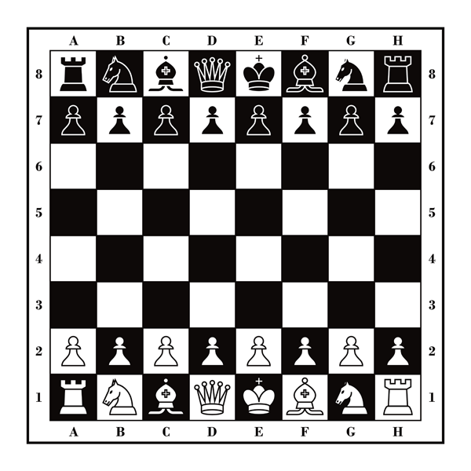
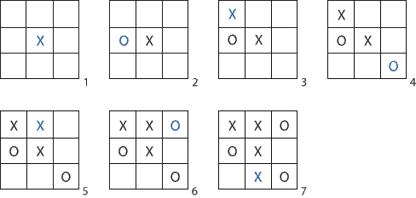

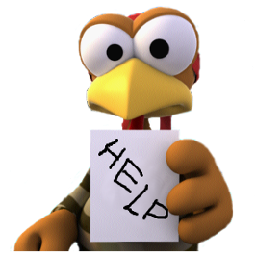
Крестики нолики vs Шахматы
Материалы:
Gerald M. Weinberg . Quality Software Management: Systems Thinking
Notes:
Хороший пример есть в книге Джерри Вайнберга (см. ссылку внизу слайда). Он говорит о возрастающей сложности продуктов и о том, что при увеличении системы в 2 раза - сложность управления ей и сложность принятия решений для управления - возрастает как минимум в 4 раза. То есть, увеличение сложности управления - нелинейно.
И у него есть пример: есть курицы, которых научили играть в крестики нолики настолько хорошо, что они никогда не проигрывают. Но нет куриц, которые хорошо играют в шахматы. Что мы видим? Когда игра становится сложнее, мозг курицы не справляется с принятием решений.

Slide 6
Что делать тестировщикам?
Упрощать продукты ☺
Работать в компаниях, где разрабатываются простые продукты
Нанимать больше тестировщиков
Развивать наши скилы, в том числе и в принятии решений
Материалы:
Блог Алана Пейджа: http://angryweasel.com/blog/will-we-survive-the-future-of-software/
Notes:
Что делать тестировщикам в условиях постоянного усложнения систем и условий их разработки? Мы видим, что сложность растет, и для эффективного принятия решений мы тоже должны что-то делать.
Говоря упрощенно, мы рискуем стать курицей, которую невозможно обыграть в крестики-нолики, но когда дело доходит до шахмат – она не может ничего сделать.
Похожая ситуация описана в блоге Алана Пейджа - http://angryweasel.com/blog/will-we-survive-the-future-of-software/
Выберите вариант, который вам нравится больше – предлагаю принять решение:
Упрощать продукты, которые мы разрабатываем
Работать в компаниях, где разрабатываются простые продукты. Зачем нам играть в шахматы, когда мы хорошо умеем играть в крестики-нолики?
Нанимать больше тестировщиков. Больше конфигураций – больше тестировщиков, например.
Развивать наши скилы, в том числе и в принятии решений.

Slide 7
План доклада
Подход к принятию решений
Эвристики
Составление тестовой стратегии
Summary
Notes:
Лично я выбираю пункт 4. Иначе я бы на этом закончил доклад ☺
Наш план на сегодня будет таким:
Подход к принятию решений. Я расскажу об общепринятом подходе к принятию решений, описанном в методе Кепнера и Трего.
Следующий раздел посвящен эвристикам. То есть, легковесным и быстрым методам принятия решений, которые мы используем каждый день.
Далее будет большой пример, в рамках которого я продемонстрирую, как принимать решения при создании тестовой стратегии.
В конце будут выводы - Summary, которые можно сделать по результатам обсуждения темы.

Slide 8
Подход к принятию решений
Шаги | Детали
1. Изучение текущей ситуации | Сбор информации о текущем состоянии Выяснение причин (в случае решения проблемы) Нахождение границ решения
2. Анализ желаемой ситуации | Чего мы хотим достигнуть? Что нам мешает?
3. Генерация альтернатив | Какие варианты решений у нас есть?
4. Выбор альтернативы | Какие критерии для нас важны? Как взвесить альтернативы? Как выбрать из них одну?
5. Оценка выбранной альтернативы | Какие последствия могут быть у принятого решения? Как можно минимизировать риски?
6. Презентация решения | Как обосновать решение? Как презентовать его?
Материалы:
Charles Higgins Kepner, Benjamin B. Tregoe. The New Rational Manager
Notes:
Вот как выглядит метод принятия решений, разработанный еще в 70-х годах 20-го века профессорами Кепнер и Трего.
Он хорошо зарекомендовал себя в таких компаниях как NASA и General Motors. Например, при спасении миссии Аполлон 13 использовалась эта техника принятия решений.
В таблице вы видите шаги метода и действия, которые мы должны принять на каждом шаге.
Этот подход структурирован и очень подробно описан в книжке внизу слайда. Рекомендую. Но на русский язык, насколько я знаю, ее не перевели.

Slide 9
Эвристики
Эвристики – это хинты (подсказки, направляющие идеи), которые помогают нам принимать решения.
Характерные черты:
(+) Эвристики часто интуитивны
(+) Легкие и недорогостоящие
(-) Подвержены ошибкам и субъективны
Примеры эвристик в тестировании:
Оракулы
HTSM (Heuristic Test Strategy Model)
Многие многие другие..
Notes:
Но часто в нашей работе мы используем не этот сложный алгоритм, а упрощенные и во многом интуитивные способы решения проблем.
Они называются эвристиками. Что это такое? Это некоторые хинты, которые помогают нам принимать решения.
Большинство наших каждодневных решений использует эвристики.
Характеристики эвристик:
- Часто мы используем их интуитивно. Например, еще в детстве нас научили, что при переходе дороги нужно смотреть сначала налево, потом - направо. Мы делаем это на автоматизме. Мы достигаем этого автоматизма засчет многократного повторения.
- ‎Они, как правило, недорогостоящие. При использовании эвристик мы тратим мало времени для принятия решений. Например, в тестировании, когда мы локализуем баг, мы прежде всего можем использовать эвристику "попробуй на другой машине". Мы не тратим время на то, чтобы составить план локализации бага.
-‎ Но эвристики подвержены ошибкам. Такая ложка дегтя. Действительно, эвристики при всех своих достоинствах (простота и быстрота использования, интуитивность) не всегда дают правильное решение. Например, мы с детства знаем эвристику «сначала посмотри налево», которую нужно использовать при переходе дороги. Но она не всегда и не везде работает. Например, в Англии, с левосторонним движением, нам нужно сначала смотреть вправо. И это неправильное решение может дорогого нам стоить.
Но все-таки мы, как инженеры, постоянно их используем. Вы наверное слышали термин инженерный подход, который подразумевает решения, одновременно легкие, но действенные. Этот подход ставится в противоположность так называемому научному подходу, который заметно длиннее по времени и дороже стоит. И часто результаты инженерного подхода не хуже дорогостоящих решений.
В качестве примеров эвристик в тестировании можно привести: оракулы, HTSM (Heuristic Test Strategy Model).
Мы еще обсудим множество эвристик в рамках этого доклада.

Slide 10
Пример: составление тестовой стратегии
Сайт: www.lumosity.com
Задача: Составить стратегию тестирования
Шаги выполнения задачи:
Изучение контекста
Анализ
Принятие решений
Презентация для стейкхолдеров
Notes:
Чтобы показать на практике процесс принятия решений, я решил выбрать пример с высокого уровня решений в тестирования – составление стратегии тестирования.
Я составлю стратегию тестирования сайта lumosity – сайта, который представляет из себя онлайн платформу для желающих развить свой мозг при помощи интеллектуальных (и, кстати, довольно интересных игр).
Шаги выполнения этой задачи представлены на слайде. Обратите внимание, что я использовал только часть шагов из общепринятого подхода принятия решений, предложенного Кепнером и Трего. Но вы можете использовать все шаги – в зависимости от задачи.

Slide 11
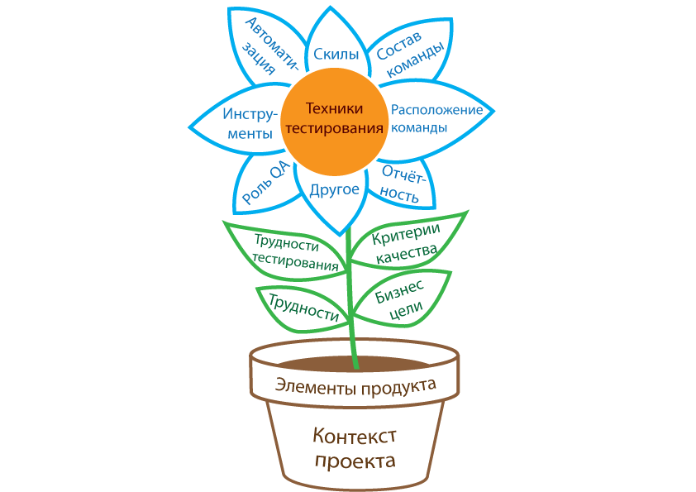
Стратегия составления тестовой стратегии ☺
Notes:
Для начала – презентация мой стратегии по составлению тестовой стратегии, в форме цветка.
Внизу рисунка – горшок с землей, отсюда берут начало все наши решения по тестовой стратегии. Это очень важная часть – информация о продукте и контексте его разработки.
В середине – сборная информация о таких важных вещах как бизнес цели продукта (и компании), трудности (challenges), которые мешают достижению целей, а также о критериях качества, важных для продукта, и трудностях процесса тестирования, вытекающих из всего этого.
Сверху вы видите результат – тестовую стратегию, состоящую из цветка (техник тестирования) и лепестков – других решений, которые составляют тестовую стратегию.

Slide 12
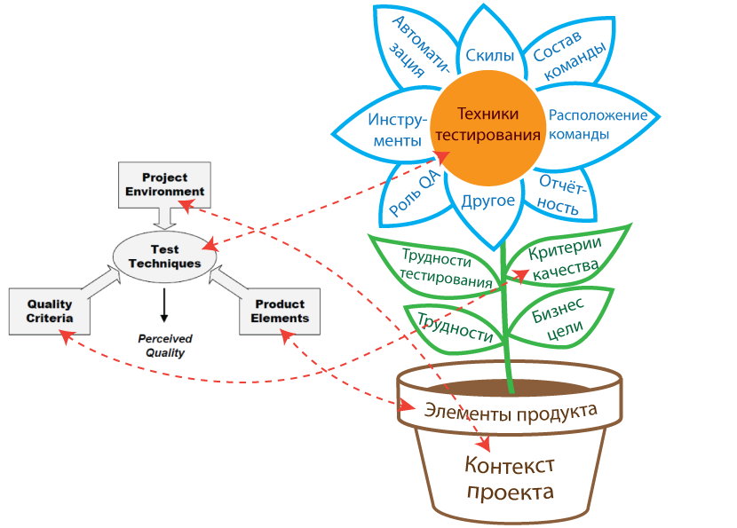
Соответствие HTSM и Flower HTSM
Flower
Heuristic Test Strategy Model (FHTSM)
Heuristic Test Strategy Model (HTSM) by James Bach
Notes:
Некоторые части моей эвристики по составлению тестовой стратегии можно замапить с эвристикой Джеймса Баха – HTSM.
Я использовал эту эвристику как основу для своей модели, но немного конкретизировал ее такими пунктами как: Бизнес цели, Трудности тестирования, Трудности самой компании при достижении целей.

Slide 13
Шаги составления стратегии
3. Принятие решений,
формирующих тестовую
стратегию
2. Анализ собранной
информации
1. Изучение контекста
и продукта
Notes:
Весь процесс работы над этой моделью можно поделить на 3 этапа:
Изучение контекста и продукта.
Анализ собранной информации.
Принятие решений, формирующих тестовую стратегию.
Давайте начнем с первого этапа и будем двигаться снизу вверх.

Slide 14
1. Изучение контекста и продукта
Провёл 3 сессии изучения:
Поверхностное знакомство
Погружение
Исследование открытых ресурсов
В качестве фреймворка по изучению использовалась:
Heuristic Test Strategy Model – разделы Product Elements и Project Environment
Notes:
Чтобы изучить контекст – я провел 3 сессии исследования продукта и сбора информации. Каждая – примерно по 30 минут.
Названия этих сессий вы видите на экране – я использую их дальше как ярлыки.
В процессе этих сессий я записывал видео, которое покажу вам позже.
В качестве фреймворка по изучению продукта и его контекста я использовал отдельные части HTSM - разделы Product Elements и Project Environment.
Итак, давайте подробнее поговорим о сессиях исследования продукта.

Slide 15
Поверхностное знакомство: заметки
Более 70 млн пользователей, 180 стран
Full access требуется в большей части функционала (около 90%)
Есть разные методы оплаты
Оплата - по картам, есть возврат
Особенности gamification движка : показатели, следующие шаги, календарь на ближайшие дни, график развития, метрики
Можно настроить конфигурацию обучения
Можно настроить приоритеты обучения
Есть страничка статистики
Как выглядит движок одной игры
В наборе игр - около 40
Следующая игра – у нее другой движок. Интересная игра, кстати ☺
Еще одна крутая игра, опять новый движок
Есть результаты сравнения с другими людьми – по прохождению игр
На сайте есть список вакансий
В описании вакансии тестера: тестирование Web, iOS, Android, работа с командой разработки для автоматизации тестирования
На сайте есть раздел Библиографии со списком документов
Notes:
В рамках первой сессии, которую я назвал поверхностным знакомством:
Я сёрфил по сайту компании
Делал первые шаги по использованию сайта – регистрировался, играл в первые попавшиеся игры
Изучал инфу, хранящуюся на сайте (библиотеку, описание игр, даже вакансии компании)
Вообще, Было весело просто шариться по сайту ☺
На этом слайде я собрал заметки, которые я делал в рамках сессии.
Возможно, они пригодятся вам, когда вы будете смотреть доклад (я надеюсь на это ☺).
А сейчас, давайте я покажу вам видео, которое записал во время этой сессии.
Заметки:
Note: в скобках перед заметкой – отметка по времени в видео файле – чтобы было понятно, когда я делал эту заметку.
(0:38) - Более 70 млн пользователей, 180 стран
Full access требуется в большей части функционала, около 90% закрыто в бесплатной версии.
(6:51) - Доступные методы оплаты – помесячно (14.95 долларов), 2 месяца, год, пожизненно. Отдельный вариант – семейный.
Оплата по картам, есть возможность возврата.
(7:35) - Разные особенности геймификейшн движка – главная страничка, на которую переходишь после регистрации: показатели, следующие шаги, календарь на ближайшие дни, графики развития, метрики
(7:42):
Можно настроить конфигурацию обучения: стандартная, продвинутая, студент.
Можно настроить приоритеты обучения: внимание, память, гибкость, решение проблем, скорость.
(8:50) - Страничка статистики: показатели, история тренировок, поинты, тенденции.
(10:26) – движок игры, отдельный. Нужно тестировать.
(14:28) – набор игр (около 40 всего).
(18:13) – еще одна игра, у нее другой движок. Интересная кстати ☺
(25:24) – тоже крутая игра, опять новый движок. Понравилась ☺
(30:42) – а вот так результаты показываются – сравнение с другими. Как эта статистика считается? Надо проверять.
(33:05) – вакансии. Интересно! Требуются дизайнеры, инженеры (тестеры тоже), финансисты, даже интерны нужны. В основном в основной офис в СФ.
(34:12) – описание вакансии тестера.
(34:26) – вы будете тестировать на Вебе, iOS, Android. Вы будете работать с командой разработки для автоматизации тестирования.
(35:00) – раздел Библиографии со списком документов – ссылки нужно тестировать.

Slide 16
Погружение: заметки
Есть возможность пригласить друзей по почте (маловато как-то социализации)
Есть научный раздел с обоснованием продукта с научной точки зрения
Есть Engineering blog (круто!)
Код доступен в github
Основа продукта – на Ruby on Rails
Есть свой стиль написания кода
Была проблема – билды собирались долго
Своя система общения с пользователями по e-mail
Сложный процесс деплоя
Используется Continuous Integration
QA тестируют продукт на разных бранчах кода
Notes:
Погружение. Так я назвал следующую сессию.
В рамках нее:
Я действовал уже более направленно
Главное – я изучил технических блог компании, очень важный ресурс
Я сделал заметки:
Note: в скобках перед заметкой – отметка по времени в видео файле – чтобы было понятно, когда я делал эту заметку.
(2:45) – можно пригласить друзей по почте (маловато как-то социализации).
Есть научный раздел с обоснованием продукта с научной точки зрения.
(13:35) – Engineering blog – о!:
Код доступен в github
Основа – Ruby on Rails
Есть стиль написания кода
Была проблема – билды собирались долго, 30-40 минут (с учетом тестов авто)
(24:10) - Своя система имейлинга с пользователями (хотя раньше была покупная)
(29:12) – о процессе деплоя. Тоже очень полезно!
Используют CI. QA тестируют на разных бранчах.

Slide 17
Исследование открытых ресурсов: заметки
В официальном twitter: sorry for the trouble – встречается довольно часто
Сайт доступен на нескольких языках: английский, немецкий, испанский
В 2013 в компании было 90 сотрудников
Более 50 миллионов пользователей
Некоторые исследования показали эффективность игр lumosity, некоторые - нет
В контакте продают места в семейном аккаунте :)
Семейный - самый дешевый вариант подписки
Бесплатно можно играть в не более трех игр в день
Инвестиции в компанию – регулярные, большие (последняя - $30 млн)
Notes:
Дальше я занялся изучением открытых ресурсов, связанных с компанией:
Чтением официального twitter-a
Facebook
Несколько групп в конкакте, посвященных lumosity
Wikipedia
На этой слайде – заметки, которые я делал. На этот раз видео нет ☹

Slide 18
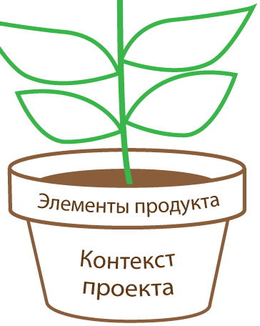
Результаты изучения контекста и продукта
Поддержка 3 языков
Мобильные приложения
Множество игр со своими движками
Статистика
Программа тренировок
Закрытый / открытый контент
Своя почтовая система
Оплата
Библиотека статей / материалов
Более 70 млн юзеров в 180 странах
В команде около 100 человек
Продукт получает регулярные большие инвестиции
Довольно много жалоб на продукт на фейсбуке
Пользователи экономят, используя семейные аккаунты
Продукт построен на Ruby on Rails
Есть Continuos integration
Код открыт – в github
Notes:
Давайте вернемся к нашему цветку и покажем результаты изучения контекста и продукта – в форме текстовых заметок.
Мы видим, что нижние 2 уровня (коричневые) мы заполнили – теперь можем переходить к остальным.
Но перед этим – давайте сделаем выводы по этому этапу – этапу сбора информации.

Slide 19
Выводы по изучению контекста и продукта
Очень важный этап, на основе него мы будем действовать дальше
Какие решения принимались:
Решений было не много, у меня было что-то вроде готового алгоритма
Несколько эвристик я применял:
HTSM – для структурирования заметок
Туры – для сбора информации и фокусировки
Я прежде всего обращал внимание на вещи, способные повлиять на скоуп и стратегию тестирования
Эвристика «Покажи на рисунке, чтобы было понятнее»
Советы:
При сборе информации полезно фокусироваться (HTSM может помочь)
Используйте любые доступные источники
Notes:
См. текст на слайде.

Slide 20
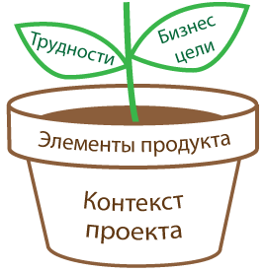
2. Анализ собранной информации
Поддержка огромного числа пользователей
Огромное число платформ
Разные локализации
Расширение контента
Усложнение контента
Частые релизы
Поддержка 24*7
Увеличение числа пользователей
Расширение контента
Поддержка новых платформ (мобилки, браузеры)
Монетизация
Продвижение идеи развития мозга и его тренировок
Notes:
После сбора информации я перешел к следующему этапу – анализу информации.
Результаты представлены на слайде.
Сначала я выписал цели компании (бизнес цели). Вы можете обратить внимание, что они вытекают одна из другой (монетизация вытекает из увеличение числа пользователей, а увеличение числа пользователей может быть вызвано продвижением идеи развития мозга, а также – расширением контента). Тут трудно установить первичную цель.
Но на пути к этим целям компания наверняка сталкивается с трудностями, представленными на слайде.

Slide 21
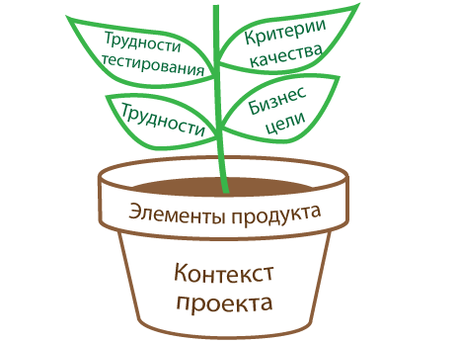
2. Анализ собранной информации
Много платформ
Несколько локализаций
Много различных конфигураций
Частые релизы
У каждой игры – свой движок
Как протестировать интересность игр? ☺
Функциональная полнота
Харизма
Расширяемость
Нагрузоустойчивость
Быстродействие
Юзабилити
Безопасность
Суппортабилити
Notes:
Кроме факторов, перечисленных на предыдущем слайде, на будущую тестовую стратегию влияют: критерии качества, важные для данной компании и продукта, а также трудности тестирования, которые являются результатом бизнес целей компании, трудностей в достижении этих целей, а также критериями качества, которые нужно тестировать.
Каждый критерий качества имеет своё обоснование. Например, харизма. Попробуйте себе представить игру, в которой нет харизмы. Вряд ли она завоюет внимание множества пользователей. А сайт lumosity использует движок игры, использует механизмы gamification. Поэтому этот критерий очень важен.
Или нагрузоустойчивость – без нее невозможно выдержать несколько десятков миллионов пользователей, которые могут прийти на сайт в одно время.
И так далее.

Slide 22
Выводы по анализу собранной информации
Важный этап, который также упрощает принятие решений по тестовой стратегии
Полезно сформулировать основные вещи, которые влияют на тестовую стратегию:
Бизнес цели компании
Трудности и проблемы при достижении этих целей
Критерии качества с их приоритетами
Крупные проблемы и трудности - с точки зрения тестирования
Советы:
Если вам не достает информации – вернитесь к предыдущему шагу и получите её
Notes:
По этому этапу можно сделать ряд выводов. См. на слайде.

Slide 23
3. Принятие решений, формирующих тестовую стратегию
Какие решения нам нужно принять?
Какие техники тестирования мы будем использовать
И многие другие высокоуровневые решения:
По Инструментам
По Автоматизации
По Команде
По отчетности
По взаимодействию с командой разработки
По необходимым скилам
По роли команды тестирования
…
Notes:
Итак, мы перешли к самому важному, пожалуй, этапу – принятию основных решений по тестовой стратегии.
Какие решения мы должны принять (хотя бы часть из них):
В первую очередь – какие техники тестирования мы будем использовать.
Во вторых – у нас есть куча более мелких, но не менее важных вопросов, на которые нам нужно дать ответы (см. на слайде).

Slide 24
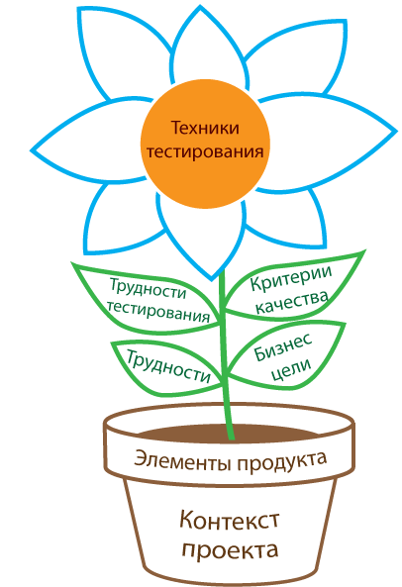
Техники тестирования
Каждый релиз (1 приоритет):
Функциональное тестирование
Регрессионное тестирование
Не каждый релиз (2 приоритет):
Локализации
Перфоманс
Нагрузочное тестирование
‎Безопасность
Только для крупных релизов (3 приоритет):
Бета тестирование
Краудсорс тестирование
Адаптационное тестирование
Notes:
Давайте начнем с самого сложного – техник тестирования.

Slide 25
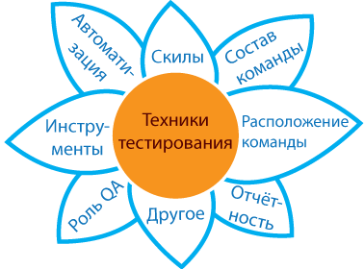
Другие решения
Цель - автоматизировать большую часть регрессии
Разделить тесты по приоритетам запуска
Технология: Selenium
Тестирование веба и мобилок
Опыт тестирования игр
Скриптовые языки
6 ручных тестировщиков
2 тестера- автоматизатора
Bug tracker: JIRA
TCM: HP ALM
…
Если возможно, то в одной локации (на первое время)
Прежде всего - охотники за багами
Потом - quality control
Ежедневные обновления статуса тестирования на Confluence
Каждую неделю – сводный отчет по e-mail
Dashboards в JIRA
Функциональное и регрессионное тестирование – внутри
Другие виды – можно на outsource
Notes:
Давайте примем остальные важные решения:
Инструменты:
Как хранить тест кейсы?
Как хранить результаты тестов?
Где хранить задачи?
Автоматизация:
Что автоматизировать, а что – нет?
Какой инструмент автоматизации применять?
На каком уровне писать тесты (GUI, API, уровень кода, юнит тесты)?
Структура команды и ее расположение:
Структура команды
Уровень тестировщиков
Разделенная / все в одном месте
Аутсорс / не аутсорс
Сколько нужно автоматеров / ручных тестеров
Репортинг:
Как часто готовить отчеты о тестировании?
Какие метрики собирать в процессе?
Какую информацию включать в отчет?
Скилы:
Какие скилы нужны?
Какие самые важные?
Как их прокачивать?
Как проводить обучение?
Роль команды тестирования – выбрать подходящее:
Контроль качества – предотвращение багов
Бах хантеры – нахождение багов
Поставщики информации
Выполнение рутинной работы
Оптимизаторы процессов разработки

Slide 26
Взвешивание альтернатив
Для важных решений стоит применять матрицу взвешивания альтернатив (подход Кепнера и Трего)
Как им пользоваться:
Приготовить список альтернатив
Составить must и nice-to-have критерии
Для nice-to-have – расставить важность каждого критерия
Взвесить альтернативы по nice-to-have критериям
Выбрать «лучшую» альтернативу из возможных
Notes:
Один из методов, описанных в подходе Кепнера и Трего – взвешивание альтернатив.
Алгоритм использования его использования такой:
Приготовить список альтернатив
Составить Must и nice-to-have критерии
Для nice-to-have – расставить важность каждого критерия
Взвесить альтернативы по nice-to-have критериям
Выбрать «лучшую» альтернативу из возможных

Slide 27
Взвешивание альтернатив
Критерий | Важность | Вариант 1: Outsource тестирование | Вариант 2: Внутреннее тестирование | Вариант 3: Внутреннее + outsource
Уровень коммуникаций | 4 | 3 | 5 | 4
Тесная интеграция тестеров в Scrum команде | 5 | 1 | 5 | 3
Стоимость тестирования | 3 | 5 | 2 | 4
Качество тестирования | 7 | 3 | 5 | 4
Всего: |  | 53 (3*4 + 1*5 + 5*3 + 3*7) | 90 | 71
Notes:
Например, мы хотим решить, использовать ли нам труд аутсорсеров или нет.
Для этого мы строим табличку, которую называют матрицей взвешивания альтернатив.
Мы перечисляем критерии и выставляем важность для каждого критерия.
Потом мы оцениваем каждый из трех вариантов относительно каждого критерия.
Например, с точки зрения качества тестирования внутреннее тестирование получает 5 баллов (самую высшую оценку), аутсорс тестирование – 3 балла (низшую оценку), а смесь внутреннего и аутсорс тестирования получает 4 (что-то среднее).
Потому мы перемножаем важность на оценку для каждого варианта, складываем и получаем итоговый счет.
Мы видим, что относительно наших критериев, учитывая важность, самая предпочтительня альтернатива – внутрее тестирование (у него в сумме 90 баллов).

Slide 28
Дополнительно: презентация стратегии для стейкхолдеров
Рассказать о всем процессе принятия решений
Показать выгоды для компании, связанные с принятием данной стратегии тестирования
Быть готовым обосновать каждое решение логически, даже если оно принималось нами интуитивно
Notes:
Итак, мы приняли решения в рамках нашего примера, тестовая стратегия готова.
Как мы будем объяснять ее стейкхолдерам?
Предлагаю делать это так, как показано на слайде. Старайтесь говорить языком, понятным всем – бизнес людям, техническим специалистам. Попытайтесь показать выгоду принятых вами решений для всех стейкхолдеров.

Slide 29
Выводы по принятию решений при формировании стратегии
Какие методы использовались:
Эвристики, эвристики, эвристики
Матрица взвешивания альтернатив
Многие решения основывались на опыте
Советы:
Контролируйте свои склонности и интуицию
Оценивайте риски, связанные с принятыми решениями
Notes:
Короткие выводы по этапу принятия решений в рамках составления тестовой стратегии.
Обратите внимание на риски. Это дополнительный пункт, который нужно покрыть (мы не затронули его в докладе).

Slide 30
Summary
В рамках нашей каждодневной работы мы пользуемся эвристиками
При своих плюсах (быстрота и интуитивность использования) – они подвержены ошибкам
Для наиболее важных решений следует использовать более структурные подходы
Пример – метод Кепнера и Трего
При составлении тестовой стратегии (как и в рамках других задач) можно использовать массу методов принятия решений:
Эвристики (HTSM, “Делай как раньше”, туры)
Матрицу взвешивания альтернатив (Кепнера и Трего)
Notes:
Давайте соберем все вместе.
Какие решения мы обычно принимаем в тестировании и какие методы могут нам помочь и помогают.

Slide 31
Материалы
См. на слайдах
По эвристикам:
Книга: Пойа Д. - Как решать задачу. Пособие для учителей.
http://www.developsense.com/blog/category/heuristics/
http://www.satisfice.com/blog/archives/category/heuristics
По тестовой стратегии:
http://satisfice.com/tools/htsm.pdf
http://33testers.blogspot.ru/2015/02/3.html
http://www.slideshare.net/EuroSTARConference/fiona-charles-slides
По подходу Кепнера и Трего:
Лучше прочитать книгу

Slide 32
Дополнение: решения, которые я принимал при подготовке доклада
Как выбрать скоуп доклада?
Форма представления?
Картинки – их баланс
График подготовки – как все распланировать
Какие эвристики я использовал:
Делай, как раньше
Выбери практический пример – это интереснее
Добавь видео (так делает Джеймс Бах ☺)
Подкинь несколько противоречивых фраз, чтобы привлечь внимание
Добавь юмора
Уложись во время, чтобы ответить на вопросы
Побольше примеров из жизни
Попроси проголосовать за тебя – в конце доклада ☺
Notes:
Дополнительно – о тех решениях, что я принимал при непосредственной подготовке доклада.
Эвристики – тоже.

Slide 33
Вопросы?

